Slide 1
Les apports d’un PGI
29 mai 2015
Retour d’expérience IMA
Séminaire Ecole Nationale de Commerce

Slide 2
Sommaire
Introduction
Présentation de l’entreprise – l’assisteur IMA
La transformation du SI
Les apports de l’ERP SAP

Slide 3








Les métiers du Groupe IMA
Le Groupe IMA conçoit, assemble et met en œuvre des solutions d’assistance
adaptées aux actionnaires et aux clients, qui utilisent ses services.
Il distribue ses contrats auprès du monde professionnel.
Selon le souhait de ses actionnaires et de ses clients, les services et garanties d’assistance sont activés sous leur marque ou sous celle d’IMA.
Il propose une offre dans les domaines de l’automobile, du déplacement voyage et loisirs, de l’habitation, de la santé, des services à la personne, de la mobilité internationale, du conseil et de la relation clients.
Aider et conseiller, partout dans le monde,
les personnes en difficulté.

Slide 4






Une histoire, des valeurs…
… 1981
IMA a été créé en 1981, à l’initiative de 3 grandes mutuelles d’assurance (MAAF, MAIF, Macif ) ensuite rejointes par la MATMUT, l’Assurance Mutuelle des Motards, L’AGPM, la MAPA…
Issus du secteur de l’économie sociale, ces actionnaires ont affirmé, dès le premier jour, leur
ambition : offrir un service de haut niveau à leurs assurés.
Fidèle à ses origines et à son histoire, IMA S.A., société à Directoire et Conseil de Surveillance, conserve son siège social et une part majeure de ses activités à Niort (France).
Les valeurs du Groupe IMA
L’humain au cœur de nos métiers
Le Respect nous permet d’écouter chaque interlocuteur dans ses différences et ses attentes.
La Confiance, nous la démontrons depuis le premier jour dans nos actes. Intégrité, loyauté et transparence nous font gagner la confiance de nos actionnaires, clients et partenaires.
Notre Engagement collectif, nourri par la connaissance des enjeux et des objectifs, est porté par un fort sentiment d’appartenance à un groupe solidaire, riche de sa diversité.
Notre Professionnalisme s’appuie sur nos savoir-faire et notre approche humaine du service.
Anticipation, réactivité et adaptabilité, rigueur et éthique garantissent notre efficacité.

Slide 5
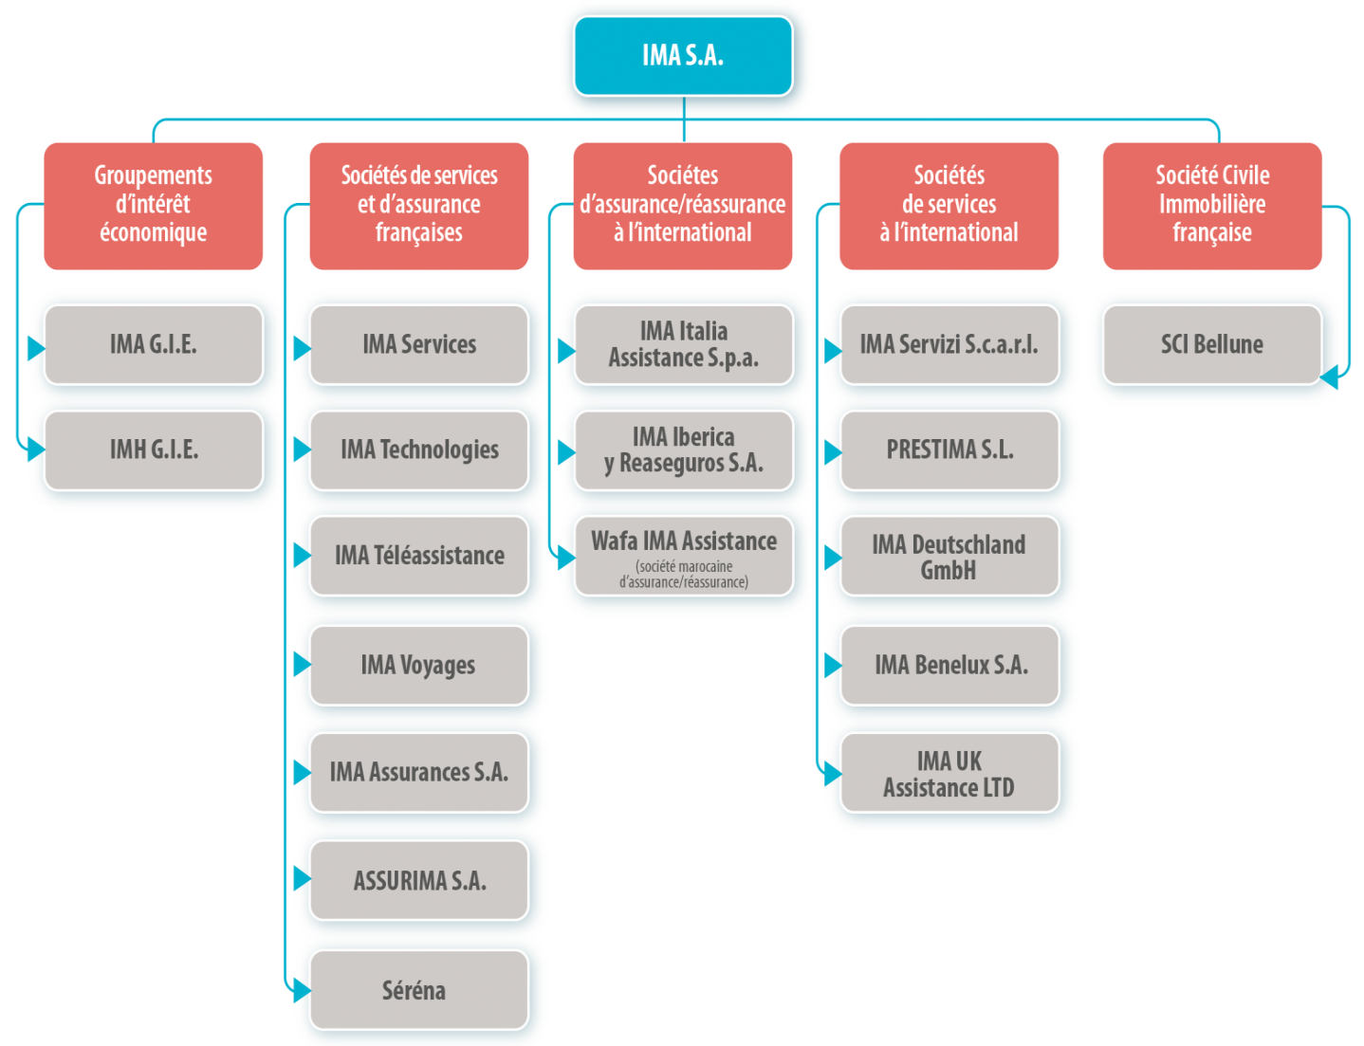
Les sociétés du Groupe IMA
Groupe à vocation internationale, IMA est structuré en 19 entités juridiques distinctes, implantées sur le continent européen et au Maroc.
Rattachées à IMA S.A., société holding du Groupe (capital de 31 407 K€), ces entités participent à
la dynamique commerciale du Groupe.

Slide 6
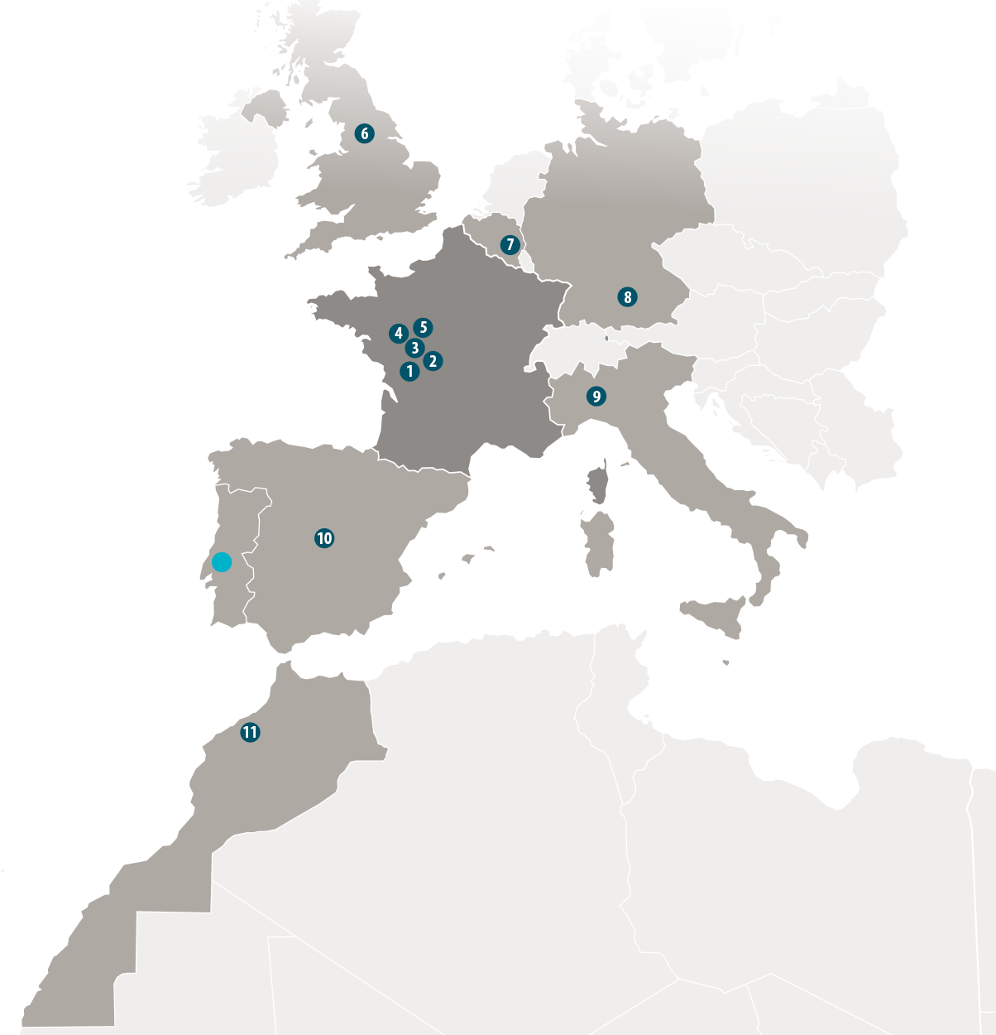
Les implantations
Le Groupe IMA fédère 11 entités filiales réparties sur le continent européen et au Maroc.
Ces implantations sur les marchés nationaux permettent une réelle compréhension des cultures et des attentes locales.
La présence multi-sites d’IMA se double d’un Système d’Information commun et partagé.
1. IMA G.I.E.
2. IMH
3. Serena
4. IMA Téléassistance
5. IMA Technologies
6. IMA UK
7. IMA Benelux
8. IMA Deutschland
9. IMA Italia
10. IMA Ibérica
11. Wafa IMA Assistance
Filiale
Succursale

Slide 7











Les effectifs du Groupe IMA en 2014
Effectif total : 3226
Effectif IMA GIE (Niort) : 1691
Et près de 410 saisonniers
en période estivale
Effectifs au 31/12/2014 (CDI/CDD)
347 collaborateurs
20 collaborateurs
3 sites
(Échiré, Marseille et Schiltigheim)
Angers
196 collaborateurs
384 collaborateurs
491 collaborateurs
sites de Nantes et Angers
à Nantes
Répartis dans nos filiales, en Europe et au Maroc

Slide 8
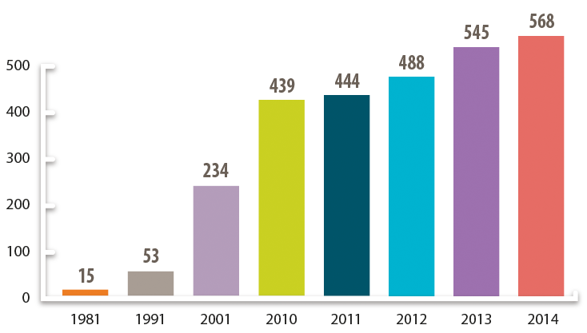
Quelques chiffres clés 2014
Activité
IMA au service de + de 45 millions de personnes
  - 2 212 115 dossiers d’assistance traités (IMA G.I.E. et filiales)
  dont 83 800 « appels d’urgence géolocalisés / eCall »
  dont 38 400 dossiers médicaux
  - 347 700 services traités par Inter Mutuelles Habitat
  - 375 000 alarmes traitées par Inter Mutuelles Téléassistance
Économiques et financières
568 millions €* de chiffre d’affaires Groupe consolidé
* Chiffre d’affaires estimé sous réserve de validation des comptes par l’Assemblée Générale

Slide 9
Quelques repères opérationnels
Logistique et moyens mis en œuvre
+ de 2,9 millions de personnes assistées (1 personne assistée toutes les 11 secondes)
12,5 millions de communications téléphoniques
1 590 000 dépannages-remorquages (1 intervention toutes les 20 secondes)
139 300 prestations de véhicule de location
833 800 heures de prestations d’aide au domicile
2 500 transports médicalisés (évacuations sanitaires)
Réseau
55 000 professionnels sélectionnés, prestataires en France et dans le monde
190 compagnies aériennes dont 7 avec lesquelles IMA possède des accords commerciaux et opérationnels
12 000 établissements de soins (hôpitaux et cliniques) référencés
120 correspondants médicaux
82 correspondants techniques

Slide 10
Sommaire
Introduction
Présentation de l’entreprise – l’assisteur IMA
La transformation du SI
Les apports de l’ERP SAP

Slide 11




Le système actuel doit être rénové …
Analyse faite en 2010
Système vieillissant : 17 ans
Système conçu pour faire des dossiers d’assistance dans le cadre de la convention unique: dossiers avec mise en œuvre de prestations à refacturer à nos mutuelles actionnaires au franc le franc
Ajout régulier de briques périphériques qui augmente le niveau de complexité de l’architecture et donc accroit les risques
Problème de cohérence des données avec la multiplication des référentiels (ex: IMANET, base prestataires)
Système toujours robuste et performant avec un taux d’indisponibilité totale limitée à quelques heures en 17 ans sur du H24.
Notes:
11

Slide 12




Les bénéfices attendus du nouveau SI
Analyse faite en 2010
La prise en main des besoins métiers par les métiers:
  Le premier bénéfice de l'approche progicielle est de permettre aux métiers d'adapter l'outil informatique à leurs besoins courants sans assistance de l'informatique. Il est résulte une meilleure réactivité commerciale et opérationnelle
Un outil de production adapté aux objectifs du plan stratégique
  L'accent est mis en priorité sur les fonctions de back office (comptabilité et finances) et middle office (gestion des prestataires) pour disposer des les meilleurs délais des outils visant à améliorer la maitrise des coûts (internes, externes) ainsi que celle des tarifs de vente
Une diminution sensible des coûts de maintenance:
  L'empilage actuel des couches de logiciel spécifique accumulées pendant 17 ans fait place à un système neuf à base de progiciel.
  L'approche progicielle permet d'utiliser le paramétrage de fonctions préexistantes pour couvrir les besoins courants
Une réduction du nombre de développements informatiques futurs
  La conception récente du système d'information, qui s'appuie sur une base progicielle, permet de prendre en compte les fonctionnalités estimées nécessaires pour les 5 premières années
  La base progicielle apporte le bénéfice de la souplesse de paramétrage et d'interfaçage avec de nombreux composants extérieurs à IMA

Slide 13
Un système fondé sur un progiciel de gestion intégré …
Analyse faite en 2010
Le nouveau Système d'Information de IMA s'articule autour d'un Progiciel de Gestion Intégrée qui couvre les fonctions Back et Middle-Office "Comptabilité et Contrôle de Gestion", "Prestataires" ainsi que "Clients et Bénéficiaires"
Certaines fonctions expertes sont assurées par des éléments additionnels « progicialisés »
La fonction "Ressources Humaines" fait l'objet d'un traitement singulier car elle est supportée par une application …
La brique "Assistance et Services" agrège les informations gérées par les autres quartiers du système d'information afin d'optimiser le traitement du dossier sur les plateaux d'assistance et assurer la fluidité de l'exploitation du dossier par les fonctions Back et Middle-Office
Clients et Bénéficiaires
Prestataires
Assistance et Services
Comptabilité et Contrôle de Gestion
Ressources Humaines

Slide 14



… dans une architecture nouvelle et ouverte
Système unique et centralisé
  Toutes les entités peuvent partager les informations dossier, d'où une efficacité accrue dans le traitement des dossiers partagés ou complexes
  Les informations de toutes les structures sont disponibles en temps réel, et les prestations réciproques s'éliminent d'elles-mêmes (meilleure efficacité des équipes opérationnel et de contrôle de gestion)
  Chaque entité dispose potentiellement des ressources des autres entités d'assistance (débordement, répartition de la charge, utilisation optimale des compétences)
Système propriété du siège
  L'apport d'IMA dans les partenariats à l'international se concrétise par la mise à disposition d'un système d'information à couverture internationale, ne nécessitant pas d'investissement spécifique pour les activités communes (même si elles peuvent continuer à disposer de services qui leur sont propres)
Un système plus ouvert permettant :
  de s’y connecter à distance (mobilité, télétravail, correspondant, …)
  de distribuer la charge de travail sur les ressources les plus adéquates
  de consolider les données tant pour IMA que pour les clients et les prestataires
Analyse faite en 2010

Slide 15
La phase de cadrage arrive à son terme …
Analyse faite en 2011
Les travaux de cadrage se structurent autour de six domaines fonctionnels pilotés conjointement par des opérationnels IMA et des techniciens des Systèmes d'Information IMA
Ces chantiers ont élaboré un cahier des charges fonctionnel et technique sur la base duquel les éditeurs et les intégrateurs ont été consultés. Les équipes IMA ont sélectionné trois couples Editeur-Intégrateur en phase finale de choix sur des critères de couverture fonctionnelle, de capacité d'accompagnement ainsi que de rapport évolutivité - budget
Le processus de sélection s'est étalé sur 6 mois entre les mois de novembre '10 et mai '11
La feuille de route du projet de transformation a été construite avec un objectif de limitation des risques: des livraisons sur une base annuelle en trois lots, une durée de mise en œuvre limitée à 3 années (2012-2014)
Chantier Comptabilité et Contrôle de Gestion
Chantier Prestataires
Chantier Commerce
Chantier Assistance Déplacement
Chantier Assistance Médicale
Chantier Assistance Personne
Qualiac | Oracle | SAP
Sopra | AtosOrigin | Deloitte

Slide 16
Un programme de travail sur 4 ans mobilisant toutes les activités
Analyse faite en 2011
 | 2011 | 2012 | 2013 | 2014
Comptabilité & Finances | Conception générale Réalisation de maquettes | Mise en œuvre de l'ERP sur l'ensemble des fonctions comptables (CG, analytique, consolidation) | Bascule 1er pays en février 2013, puis 1 pays par mois (sous contrainte de l'activité ) Compléments (reporting, correctifs)
Prestataires et Fournisseurs |  | Mise en œuvre de l'ERP sur l'ensemble de la chaine Prestataires et Achats fournisseurs
Produits |  | Conception détaillée des nouveaux produits | Mise en œuvre Produits complexes Facturation clients | Bascule 1er pays pays en février 2014 puis 1 par mois (sous contrainte de l'activité)
Interface utilisateurs Assistance | Etude de la solution : adaptation MCS ou réécriture à l'identique | Réalisation des travaux d'intégration avec l'ERP (interface inchangé) Conception du nouvel interface (sur la base des travaux Pégase) | Bascule 1er pays en février 2013, puis 1 pays par mois (sous contrainte de l'activité ) Développement nouvel interface utilisateur
Distribution des travaux | Etude de la solution: Utilisation de workflow de l'ERP ou outil de type Génésys | Conception de la solution | Mise en œuvre de la solution

Slide 17
Un plan qui exige l'engagement résolu des personnels d'IMA
Analyse faite en 2011
Un plan compris et soutenu par l’ensemble des acteurs de l'entreprise, et plus particulièrement par la Direction Générale
Une implication active des métiers dans la mise en œuvre du plan, surtout en vue de la maîtrise de la personnalisation du Progiciel à travers les développements spécifiques
Un planning et des moyens engageant l’entreprise, visant l'atteinte de résultats tangibles dans des délais courts
Un pilotage précis par une Direction de Projet dédiée
Une équipe-projet IMA pluridisciplinaire composée de ressources métier ainsi que de ressources techniques, qui aura pour objectif de maîtriser la solution à terme

Slide 18
Sommaire
Introduction
Présentation de l’entreprise – l’assisteur IMA
La transformation du SI
Les apports de l’ERP SAP
  Standardisation des processus comptables
  Pilotage temps réel
  Analyse des coûts de revient

Slide 19
Les apports de l’ERP SAP
1 - Standardisation des processus comptables
Un ERP apporte des process et des objets (documents) standards
  Exemple de Process achat standard SAP « long »:
    Demande d’achat → Devis → Commande → Réception → Facture → Ecriture
  Exemple de Process achat standard SAP « court »:
    Commande → Facture → Ecriture
L’utilisation de ces processus standards
Permet de bénéficier à moindre coût des évolutions du progiciel
Permet de concentrer le travail des utilisateurs sur les opérations à valeur ajoutée
Apporte une piste d’audit fiable et simple à parcourir
Adapter les processus de l’entreprise aux process de l’ERP (PGI)
est la principale difficulté d’un projet d’intégration.

Slide 20
  Les apports de l’ERP SAP
  1.1 - Standardisation des processus comptables : exemple sur le processus achat sans développement spécifique
Contrainte : Le fournisseur du service peut être imposé et ne pas être référencé
    Dépannage sur autoroute : le prestataire est imposé par le PC autoroutier
Solution =
→ Adaptation du processus au standard de l’outil
  Modification du processus de commande en front office pour :
    Faciliter l’identification des fournisseurs existants (nouveaux critères de recherche)
    Saisir en Front Office les données nécessaires au référencement fournisseur
    Systématiser l’envoi de bon de commande
- Amélioration de la charge globale par une meilleure saisie d’information dés le départ
- Simplification du travail de rapprochement manuel des factures avec les commandes

Slide 21
  Les apports de l’ERP SAP
  1.1 - Standardisation des processus comptables : exemple sur le processus achat avec développement spécifique
Contrainte : Commande des services dans une situation d'urgence
  Le service rendu diffère souvent de celui commandé au départ
    Dépannage sur place impossible --> remorquage vers un garage
    Nombre de kilomètres à parcourir approximatif
  Pas de réception du service explicite par le bénéficiaire
Volume important de commandes et de factures à gérer (> 2 M/an)
  Forte automatisation du processus indispensable
Solution
Adaptation du progiciel (développement spécifique) aux réalités du métier
  Contrôle facture automatique identifiant les écarts de prix facturé / estimé
  En cas d’écart de prix, création d’une réception permettant de tracer le service réalisé
Contrôle automatique des factures dans près de 90% des cas
Contrôle manuel ciblé sur les factures en écart
Qualification et traçabilité des écarts sur les factures restantes pour analyse:
  Écarts en nature / quantité
  Ecarts de prix

Slide 22
Les apports de l’ERP SAP
1.2- Urbanisation des processus : exemple sur le processus achat
Le progiciel de gestion intégré est urbanisé :
  le découpage des processus et modules applicatifs est conçu pour favoriser leur indépendance et leur réutilisabilité
Exemple : achat lié à la production d’un service
  Avant :
    Les achats d’assistance étaient gérés dans l’outil d’assistance spécifique à IMA, depuis l’ouverture d’un dossier d’assistance commande jusqu’à la validation des factures
    Process non urbanisé : pas de déclenchement de commande possible en dehors de la gestion du dossier d’assistance sinistre (envoi d’un dépanneur lors d’une panne ou un accident…)
Process assistance
Gestion dossier assistance
Mandatement assistance - commande
Gestion facture

Slide 23
Les apports de l’ERP SAP
1.2 - Urbanisation des processus : exemple sur le processus achat
Avec l’ERP (PGI) SAP (après)
  Le processus achat est un processus indépendant
  Il est déclenché par le CRM pour la gestion du dossier d’assistance sinistre
  Il pourra aussi être déclenché depuis un nouveau processus CRM (ex : coaching pour la prévention santé), ou un outil tiers
Process assistance
Gestion dossier assistance
Mandatement assistance
Process achat
Commande
Gestion facture
Process prévention
Gestion dossier personne
Mise en place coaching
Notes:
Gains :
Mise en place plus rapide des nouvelles activités (pas de développements SI et formations utilisateurs sur le process achat
Réutilisabilité des analyses existantes sur ce process

Slide 24
Les apports de l’ERP SAP
2 – Pilotage temps réel
L’ERP (PGI) fonctionne sans réplication ni interfaçage spécifique
  Référentiels uniques (clients, fournisseurs, tarifs…) donc communs à l’ensemble du SI et jamais déphasés
  Actes de gestion exécutés en temps réel
Cela permet d’exploiter en temps réel des données de gestion pour alimenter des décisions opérationnelles
Limites :
Puissance de calcul nécessaire pour garantir les temps de réponse
Capacité à comprendre et à reproduire des résultats basés sur des données volatiles

Slide 25
Les apports de l’ERP SAP
2 – Pilotage temps réel – recherche des prestataires
Exemple de la recherche des prestataires (exemple : une assistance remorquage , etc..)
  Le choix du fournisseur doit tenir compte du délai d’intervention et :
    Du prix de la prestation
    Des ristournes de fin d'année négociées avec ce fournisseur (atteinte d'un objectif de CA)
    De la nécessité opérationnelle de maintenir un niveau suffisant d'activités avec chacun des fournisseurs
Avant l'ERP (PGI)
la recherche utilisait uniquement des données opérationnelles :
  Distance à parcourir (approximation du prix de revient)
  Priorité fixée manuellement (approximation des objectifs de CA)
  Rotation entre les fournisseurs (répartition de l'activité)
Le suivi de l'activité des prestataire nécessitait la consolidation de données issues des différents SI
  Faible réactivité en cas de besoin d'ajustements de priorité
Avec un ERP (PGI)
La recherche dispose en plus des données de gestion (optimisation) :
  Cout estimé de l'intervention (tenant compte du tarif négocié par fournisseur)
  Nombre d'intervention et CA commandés et facturés
  Objectif de CA
L’activité du prestataire est consolidé sur un seul SI (pilotage plus fin et plus rapide))
  Analyse simplifiée et ajustement rapide des règles à une sur-activité ou sous-activité

Slide 26







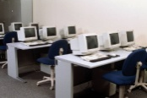

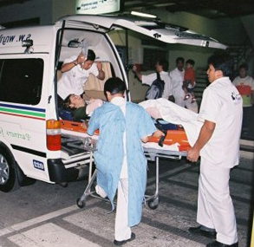

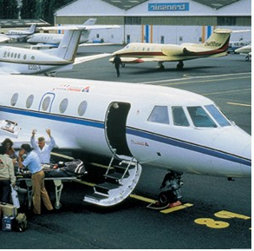

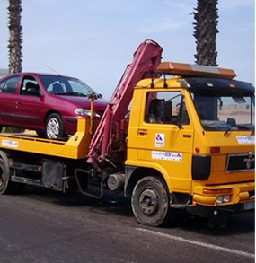

Les apports de l’ERP SAP
3 – Analyse des coûts de revient
IMA utilise une méthode ABC (Activity Base Costing) afin de calculer le coût de revient des services rendus
  Répartition équitable des frais de gestion à chacun des membres du GIE en fonction des services produits pour leur compte
  Détermination des résultats par client, par produit…
  Elément de tarification des ventes de prestations
Ressources
Activités
Objets de coûts
Bâtiments
Mobilier
Hommes
Honoraires…
Activités opérationnelles
Activités supports
Clients
Type d’assistance
Consomment
Consomment
Consomment
Consomment

Slide 27
Les apports de l’ERP SAP
3 – Analyse des couts de revient
Frais de fonctionnement : Coût des comptes par centre d’activités
Comptes/centres affectés sur les activités via les inducteurs d’allocation
Activités
opérationnelles
Activités
supports
Activités
de structure
Réallocation via les inducteurs de ressources
Activités Directes
opérationnelles
Réallocation via les inducteurs d’activités sur les OdC
Objets de coûts
Formules, Clients, Sociétés contractantes, Segments, Détails causes sinistres

Slide 28
Les apports de l’ERP SAP
3 – Analyse des coûts de revient
Les limites de l’existant (avant) :
  Certaines activités étaient effectuées sur plusieurs SI distincts, parfois hors SI
➔ Complexité de récupération des inducteurs d’activité
  Mesure des temps sur la gestion complète d’un dossier d’assistance, sans distinction selon les étapes du process
    contrôle des droits,
    analyse des solutions,
    recherche et missionnement du prestataire,
    suivi de l'intervention…
  Peu de distinction du mode de réalisation du service rendu dans un dossier
    Contrôle des droits : par appel direct au SI du client / avec vérification des droits auprès d'un interlocuteur du client
    Missionnement du prestataire : par appel téléphonique / entièrement automatisé
➔ Limite sur le nombre d'inducteurs d'activités et d'objets de coûts pouvant être exploités
➔ Une segmentation des objets de coût limitée et figée

Slide 29
Les apports de l’ERP SAP
3 – Analyse des coûts de revient
Normalisation Process métier
Mesure d’activité plus fine
Normalisation documents de gestion
Segmentation modulable et aide à la décision plus précise
Référentiels communs
Inducteurs disponibles et mieux appropriés
Centralisation sur un système unique

Slide 30
Les apports de l’ERP SAP
4 - Domaine comptable
Définition en standard d’un plan de comptes opérationnel « groupe » commun à l'ensemble des structures, quelque soit leur pays / leur activité
  Avantages :
    Standardisation du fonctionnement au sein du groupe
    Mutualisation / industrialisation plus aisées des process
    Simplification de la lecture des résultats / consolidations
  Nécessité de respecter les spécificités et normes locales (IFRS…)
    Traduction en plan de comptes local (vue du plan de comptes groupe en norme locale)
    Mise à disposition de livres secondaires dédiés

Slide 31
Les apports de l’ERP SAP
4 - Domaine comptable
Fourniture par l'éditeur des évolutions réglementaires et assimilées
  Auto-liquidation de TVA
  Prélèvement SEPA
Suppression de l'interfaçage spécifique entre les différentes couches du SI (Front Office assistance, Middle Office achat / vente et Back Office comptable):
  Temps réel --> analyse immédiate
  Pas de développement de nouvelles interfaces entre SI nécessaires pour de nouvelles activités
  Piste d'audit unique et centralisée

